Slide 1




DESAFIO
Analise o comportamento dos clientes de uma fintech

Slide 2

RESPOSTAS

Slide 3
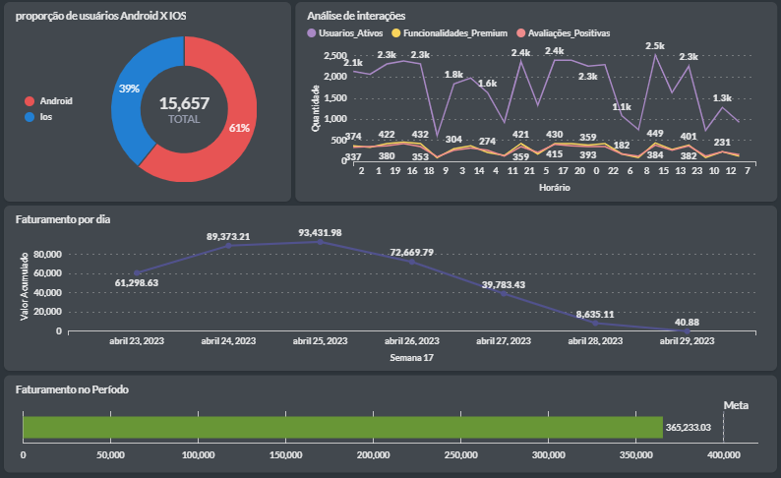
Dashboard Bankverse
Link do dashboard: disponibilize-o aqui!

Slide 4
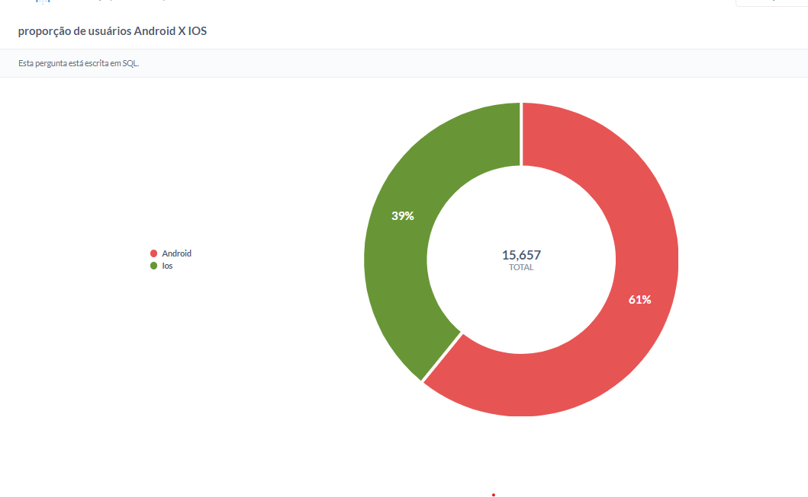
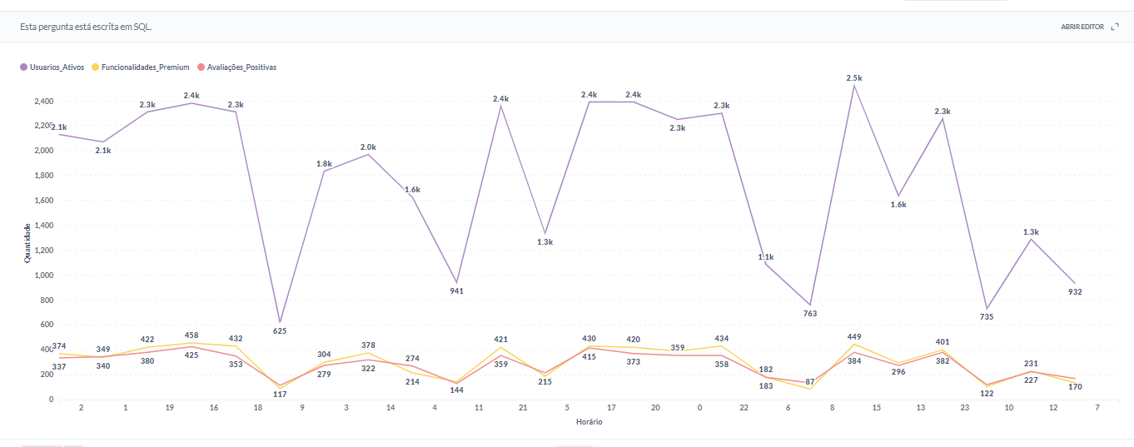
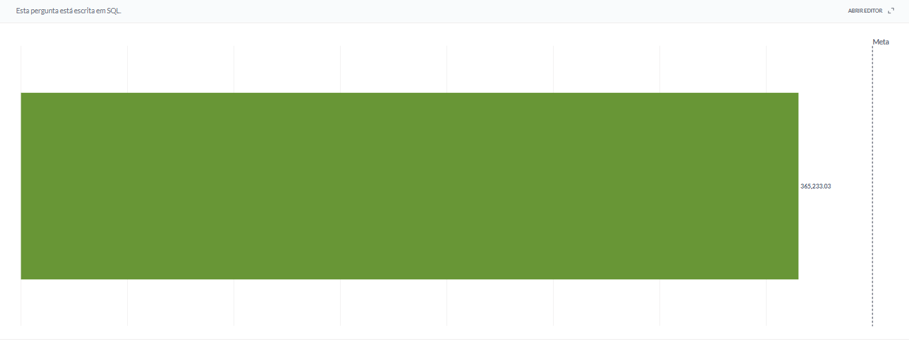
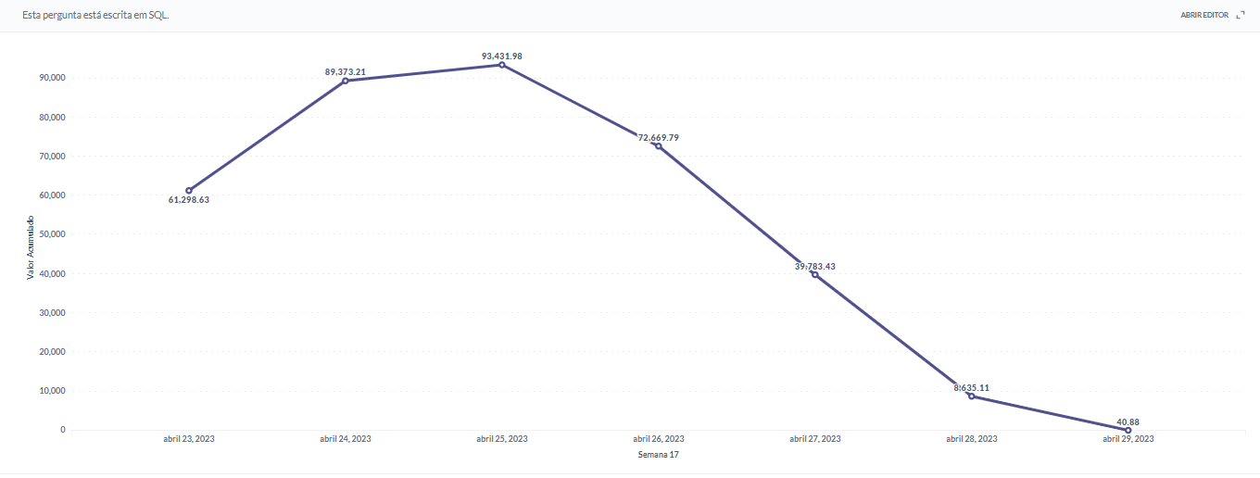
Gráfico 1 - Proporção de usuários Android X IOS
Gráfico 2 -Análise de interações
Gráfico 3 - Faturamento no Período
Gráfico 4 - Faturamento por dia
Link do dashboard: disponibilize-o aqui!

Slide 5
Proposta
1. Melhor Dia para Lançamento
O gráfico de faturamento por dia mostra que os dias com maior faturamento foram 24 de abril de 2023 (com $93.431,98) e 23 de abril de 2023 (com $89.373,21).
Portanto, 24 de abril de 2023 parece ser o melhor dia para o lançamento, já que apresentou o maior volume de transações e engajamento dos usuários.
2. Melhor Horário para Lançamento
O gráfico de análise de interações sugere que os horários com mais usuários ativos e uso de funcionalidades premium estão entre 12h e 15h, com picos de usuários ativos por volta das 14h.
Portanto, o melhor horário para o lançamento seria entre 12h e 15h, sendo 14h o horário mais indicado com base nas interações.
3. Sistema Operacional Prioritário
O gráfico de proporção de usuários indica que a maioria dos usuários são de Android (61%). em comparação com iOS(39%).
Logo, a recomendação seria priorizar o sistema operacional Android no desenvolvimento e lançamento da funcionalidade, já que ele tem a maior base de usuários.
Link do dashboard: disponibilize-o aqui!

Slide 6
Conclusão
O melhor momento para lançar o produto, com base nos dados, seria no dia 24 de abril de 2023, por volta das 14h. Isso garantiria o maior número de usuários ativos e engajados no uso da plataforma, além de priorizar o Android, que representa a maioria dos usuários.

